Slide 1




PROYECTO DE
DISEÑO CENTRADO EN EL USUARIO
Realizado por Isabella Arango Moreno

Slide 2
TABLA DE
CONTENIDO
  Necesidades
  Storyboard
  Prototipo
  Principios de usabilidad
  Requerimientos
  Conclusiones
01
02
03
04
05
06

Slide 3

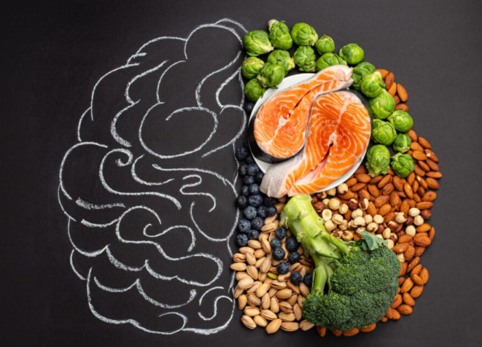
NECESIDADES
DEL PROYECTO
  Posibilidad de contactar con nutricionistas y psicólogos cercanos.
  Recetario saludable.
  Mensajes positivos y alentadores.
  Contenido educativo.

Slide 4
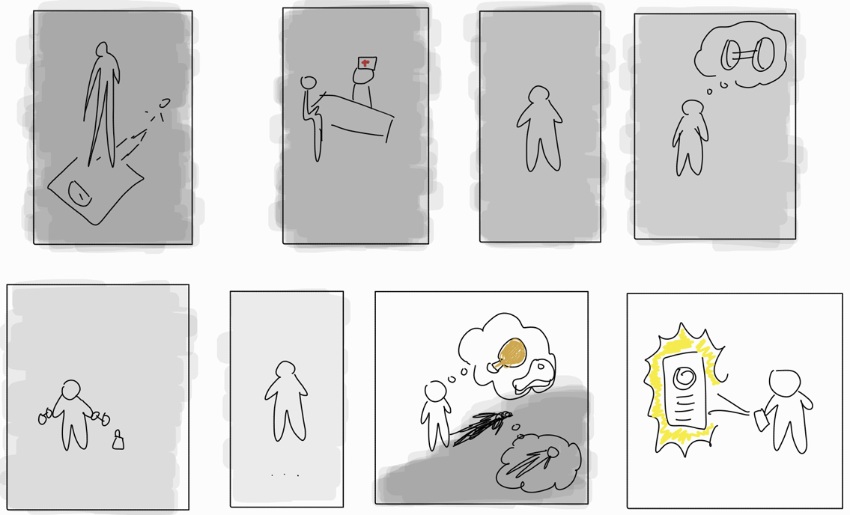
StoryBoard

Slide 5
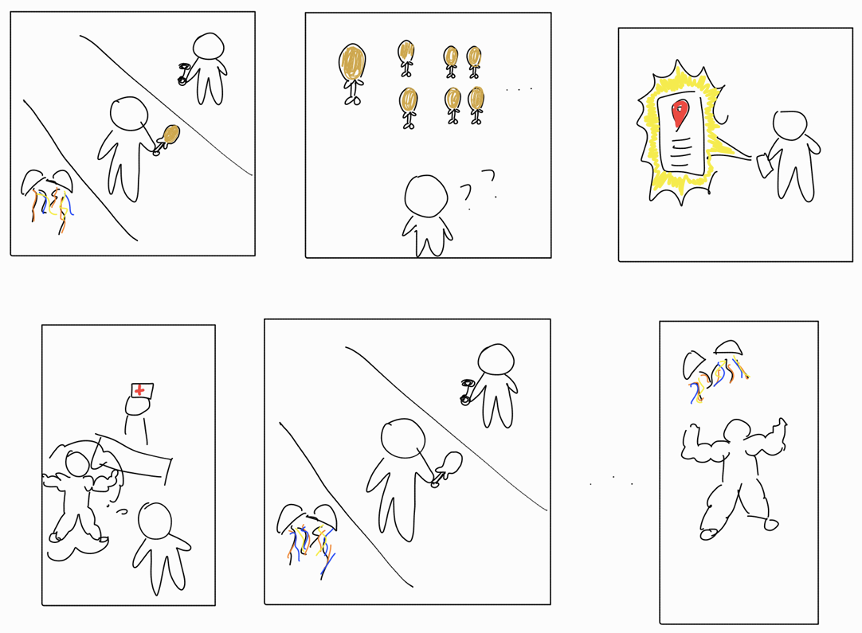
StoryBoard

Slide 6

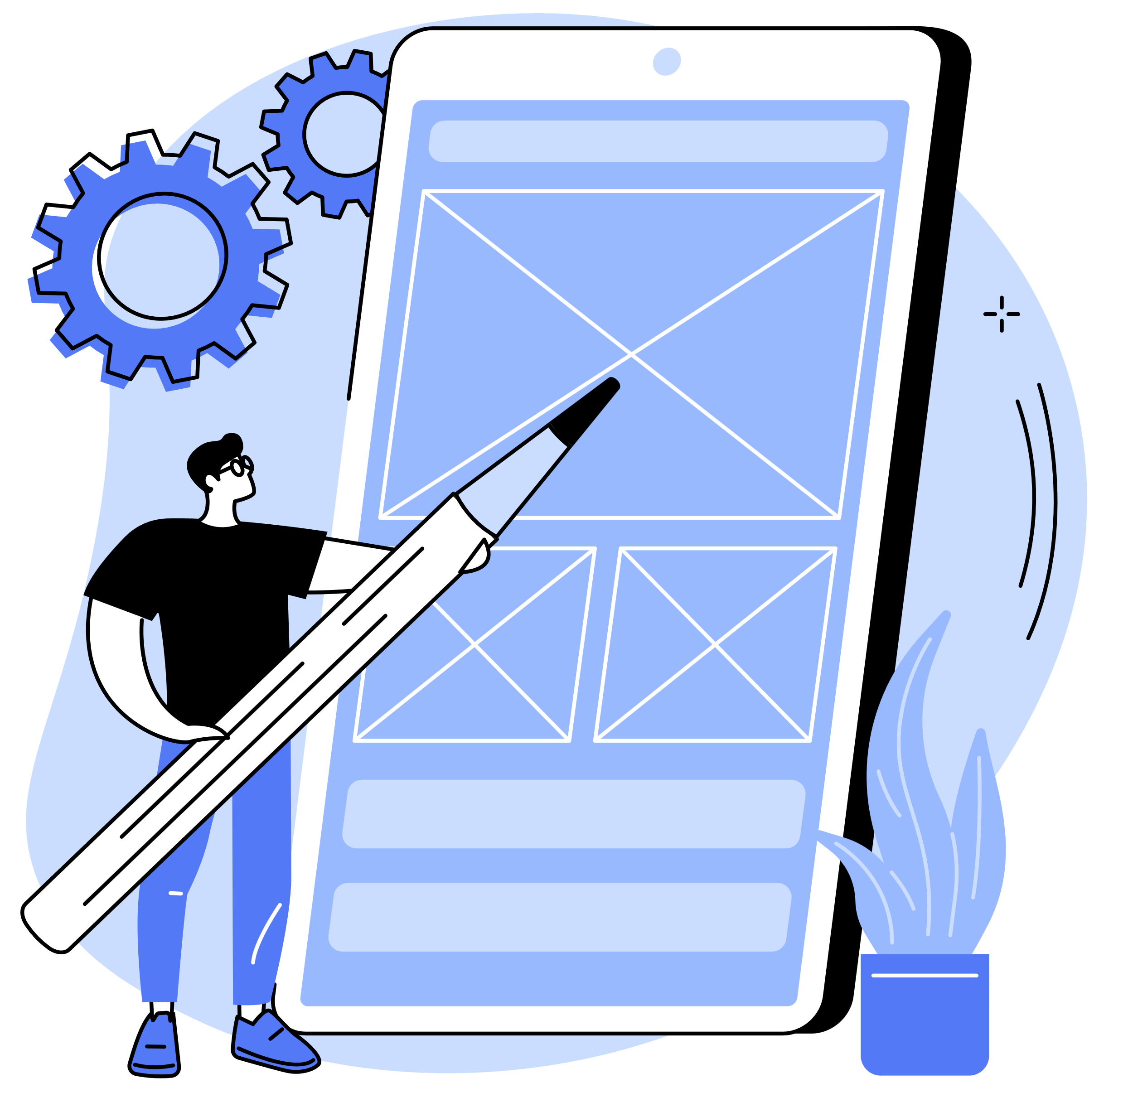
PROTOTIPADO

Slide 7

PRINCIPIOS DE USABILIDAD
01
02
03
Flexibilidad y eficiencia de uso
Diseño estético y minimalista
Ayuda y documentación
Debe permitir atajos o configuraciones avanzadas para usuarios expertos, sin afectar la experiencia de los principiantes.
La interfaz no debe sobrecargar al usuario con información innecesaria; solo mostrar lo relevante en cada momento.
Debe haber soporte accesible y bien estructurado para que los usuarios puedan resolver dudas o problemas cuando lo necesiten.

Slide 8

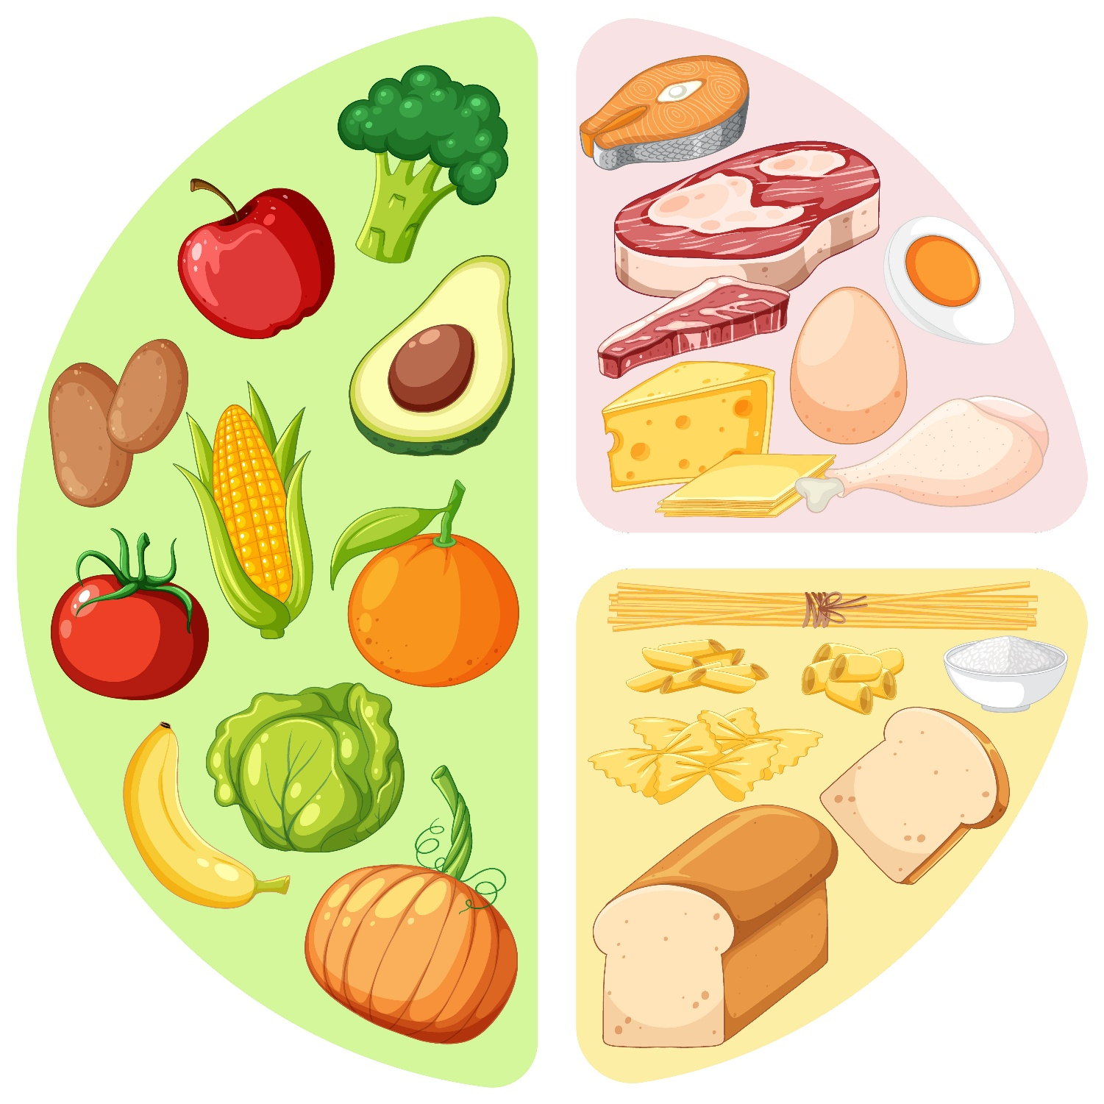
REQUERIMENTOS
FUNCIONALES
1
Permitir a los usuarios crear una cuenta, iniciar sesión y recuperar contraseña.
2
Facilitar la comunicación con nutricionistas y psicólogos.
3
Incluir contenido educativo sobre alimentación saludable y efectos de trastornos alimenticios.

Slide 9
REQUERIMENTOS
NO FUNCIONALES
1
La interfaz debe ser intuitiva, permitiendo agregar recetas personalizadas, calificar expertos y filtrar comidas fácilmente.
2
Ajustar recomendaciones según el historial de recetas y filtros usados por el usuario (snacks, desayunos, almuerzos o cenas).
3
La app debe permitir una navegación rápida e intuitiva entre secciones (Inicio, Recetas, Perfil, Expertos, Artículos Educativos) mediante una barra inferior.

Slide 10

CONCLUSION
Las entrevistas con los usuarios revelaron necesidades que no había previsto inicialmente, como una sección de contenido educativo y mensajes motivacionales.
Originalmente, el enfoque estaba en nutrición, pero los usuarios expresaron interés en aprender más sobre los efectos de los hábitos alimenticios y recibir apoyo emocional. Esto llevó a incluir artículos educativos y notificaciones con mensajes positivos.

Slide 11
MUCHAS GRACIAS

